Slide 1


Індивідуальний навчальний план та його складові

Slide 2
Навчально-методичне забезпечення освітнього процесу в умовах інклюзивного навчання:
особистісно орієнтовані навчальні плани;
навчальні програми;
методичні рекомендації та посібники;
критерії оцінювання навчальних досягнень;
спеціальні підручники та навчально-дидактичний матеріал.

Slide 3
Індивідуальний навчальний план (ІНП):
один з найважливіших інструментів у роботі з дітьми з особливими освітніми потребами;
формальний документ, який містить детальну інформацію про дитину і послуги, які вона має отримувати;
розробляється командою педагогів і фахівців та об’єднує їхні зусилля з метою розробки комплексної програми роботи з дитиною;
батьки є активними учасниками розробки індивідуального навчального плану;
індивідуальний навчальний план визначає необхідні адаптації/модифікації та слугує підґрунтям для подальшого планування навчальних занять;
розробляється та реалізується для кожного учня з особливими освітніми потребами.

Slide 4
Склад робочої групи з розробки ІНП:
батьки;
учень (якщо це можливо);
учитель (початкова школа);
учителі-предметники (основна, старша школа);
завуч і директор;
психолог;
логопед або дефектолог;
соціальний працівник й інші спеціалісти.

Slide 5
Компоненти індивідуального навчального плану:
Інформація про дитину загального характеру.
Поточний рівень знань і вмінь дитини.
Цілі та завдання.
Спеціальні та додаткові послуги.
Адаптації/модифікації.
Термін дії ІНП.
Інформація про прогрес дитини.

Slide 6
Структура індивідуального плану:
визначення сподівань на майбутнє і життєвих планів учня;
узагальнений результат проведеної комплексної оцінки;
визначення довгострокових цілей;
завдання з формування поведінки;
індикатори досягнень;
інклюзивні стратегії і підходи у навчанні;
визначення часу і стратегії проведення моніторингу і перегляду індивідуального навчального плану.

Slide 7
Сподівання на майбутнє та життєві плани учня :
про що мріє дитина? Які її плани на майбутнє?
ким би Ви хотіли бачити учня після закінчення школи?
які плани на майбутнє батьків дитини?
ким би Ви хотіли бачити його, коли він стане дорослим?
як ви бачите щасливе і повноцінне життя для дитини у майбутньому?
завдяки чому дитина може досягти щасливого життя?
що заважає здійсненню таких планів на майбутнє стосовно цього учня?
як можна усунути перешкоди?

Slide 8
Узагальнений результат комплексної оцінки:
Типи проведеної оцінки | Результати
Оцінка ПМПК | рекомендована навчальна програма
Оцінка за шкалою Векслера (психолог) | невербальний інтелект вербальний інтелект
Моторика | загальна моторика дрібна моторика
Спостереження в школі (учитель, асистент учителя) | під час гри на уроці поза урочний час

Slide 9
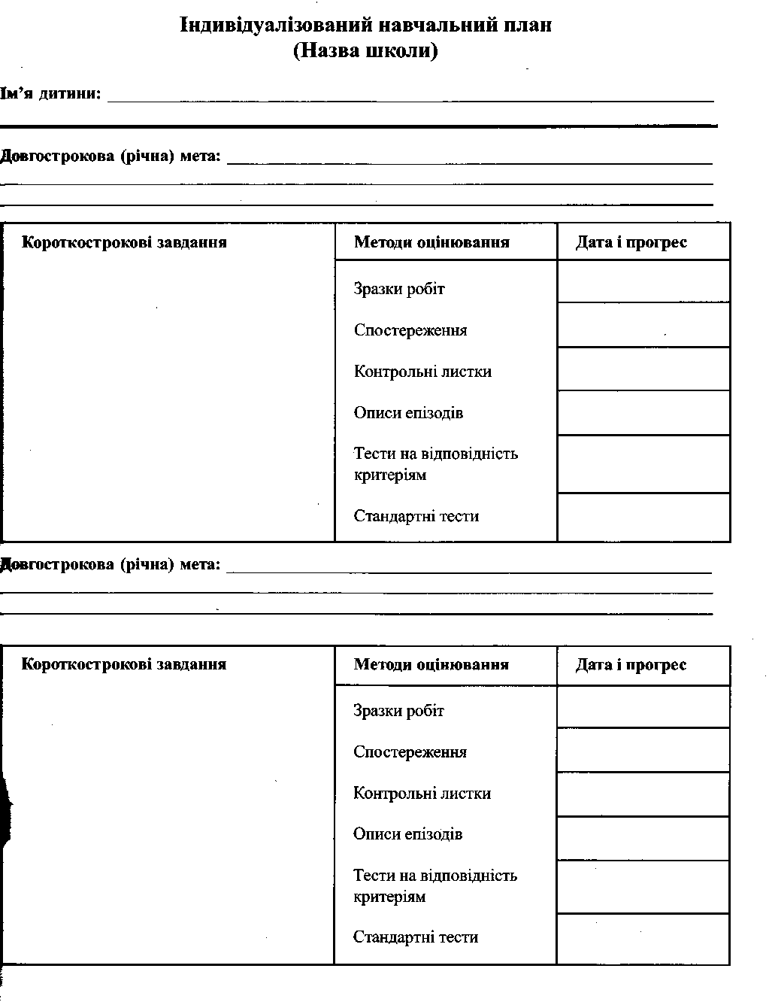

Slide 10
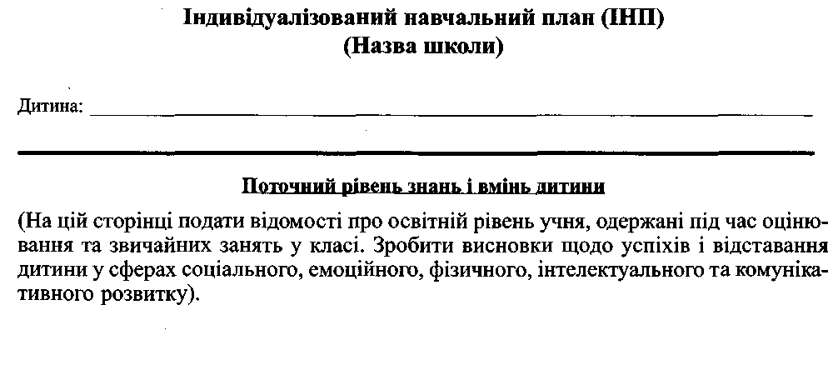

Slide 11
К-сть годин 9 | Зміст навчального матеріалу Тема 1. Тіла і речовини, що оточують людину Тіла. Характеристики тіла: довжина, маса, об’єм, густина. Їх вимірювання. Тверді тіла, рідини, гази. Атоми і хімічні елементи. Молекули. Рух молекул. Дифузія. Прості і складні речовини. Чисті речовини і суміші. Способи розділення сумішей. Повітря – природна суміш. Здатність води розчиняти інші речовини. Поняття про неорганічні та органічні речовини. | Навчальні досягнення Учень називає: характеристики тіла; фізичні властивості речовин; прості і складні речовини, чисті речовини і суміші; прилади та інструменти для визначення характеристики тіла; наводить приклади: тіл і речовин; спостерігає та розповідає: про вимірювання маси і розмірів фізичних тіл; способи розділення сумішей; дотримується правил безпеки при виконанні практичних робіт. | Спрямованість корекціно-розвивальної роботи Пізнавальна діяльність: розвивати вміння аналізувати, порівнювати, виділяти суттєві ознаки й узагальнювати суттєві властивості об’єктів; формувати самоконтроль у процесі вимірювання маси і розмірів фізичних тіл, розділення сумішей; формувати вміння працювати у парі, у групі; розвивати наполегливість, сумлінність, акуратність, під час проведення дослідів.

Slide 12
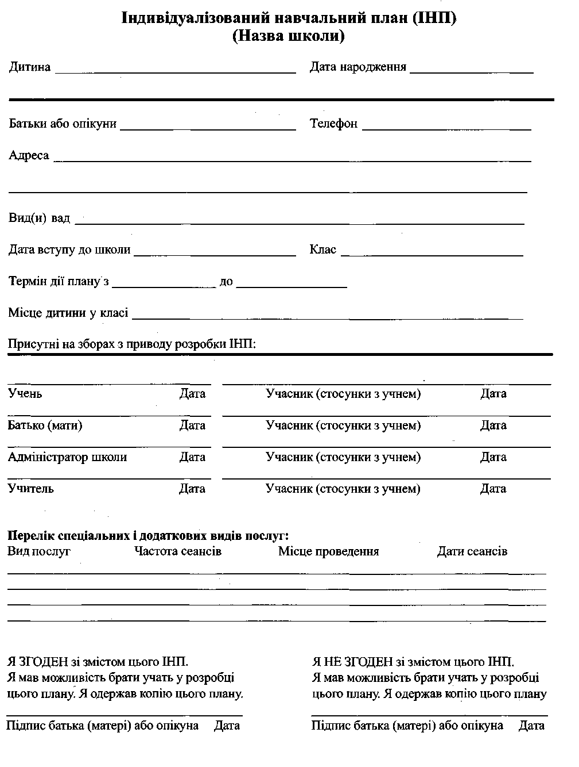

Slide 13
Переваги ІНП:
+ дає чітке уявлення про вимоги до рівня знань, умінь і навичок учня;
+ допомагає компенсувати брак уваги до тих аспектів, які безпосередньо стосуються життя дітей з особливими освітніми потребами;
+ дає батькам змогу долучатися до формування навчальної програми для своєї дитини;
+ надає певну структуру;
+ містить рекомендації щодо методів викладання певних частин змісту програми;
+ наперед визначає додаткові ресурси й види супроводу;
+ передбачає певну технологію оцінювання;
+ слугує джерелом корисної інформації про дитину.

Slide 14
Недоліки ІНП:
- може призводити до ізоляції дитини у класі;
посилює навантаження на вчителя;
часто не містить чітких посилань на те, яким чином він пов’язаний із загальним навчальним процесом та вимогами щодо рівня навчальних досягнень;
закріплює уявлення, ніби діти з особливими освітніми потребами від початку відрізняються від інших дітей;
містить вузькоспрямовані й тривіальні завдання;
часто зосереджений переважно на практичних цілях;
в більшості випадків орієнтований на механічне відпрацювання навичок;
має директивний характер.

Slide 15
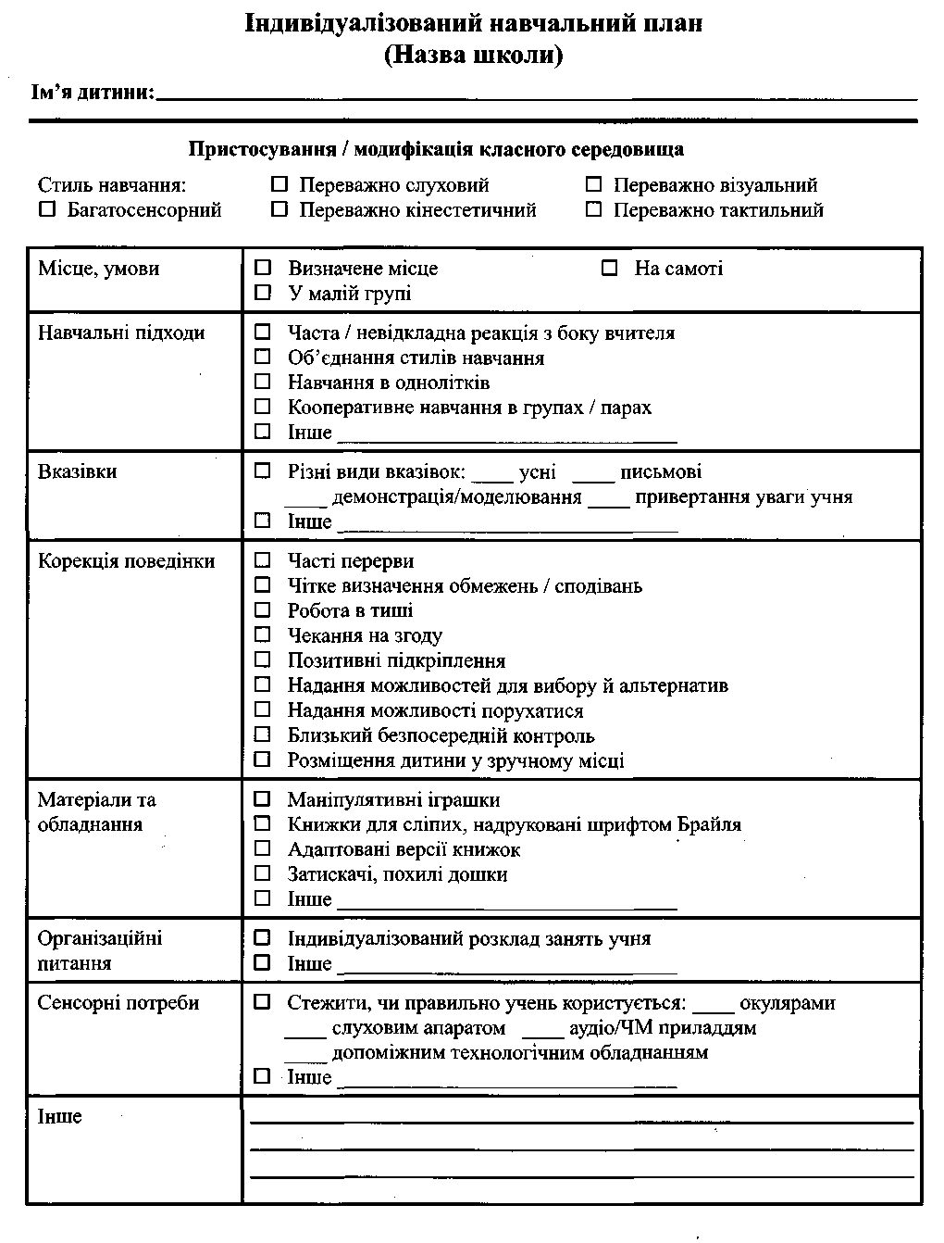

Slide 16
Дякую за увагу!

